Slide 1
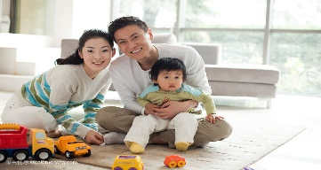

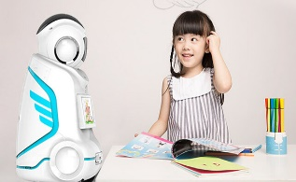
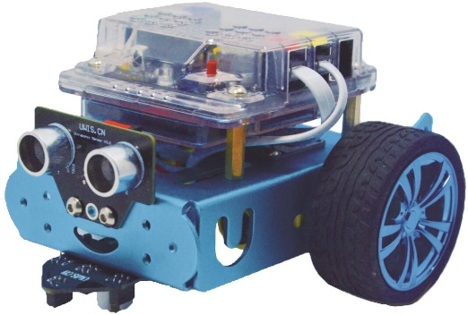
优唯思教育
机器人教育与学习型家庭建设
演讲人：何老师

Slide 2

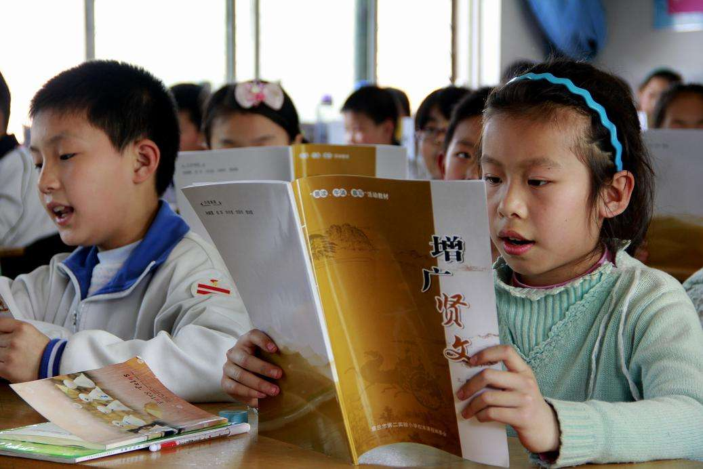



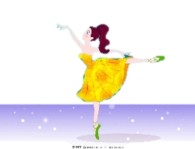

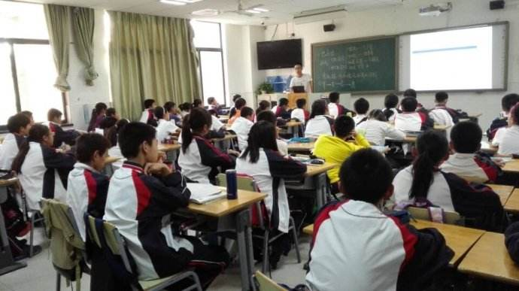

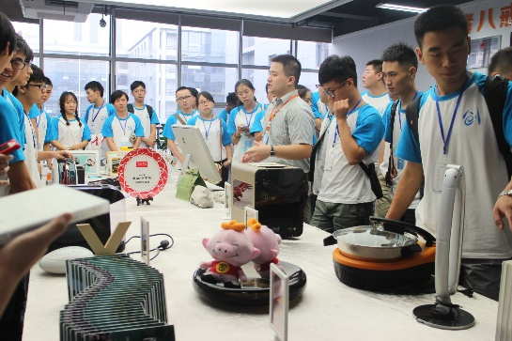
小学
中学
大学
Notes:
PPT摘要：主要讲述人在不同的时间段需要学习的东西；
小学：书本知识、钢琴、画画、跳舞（注重艺术类培养）；
中学：语文、数学、英语、化学、物理、生物等（注重文化类培养）；
大学：主要是人际交往（注重社交类培养）；

Slide 3
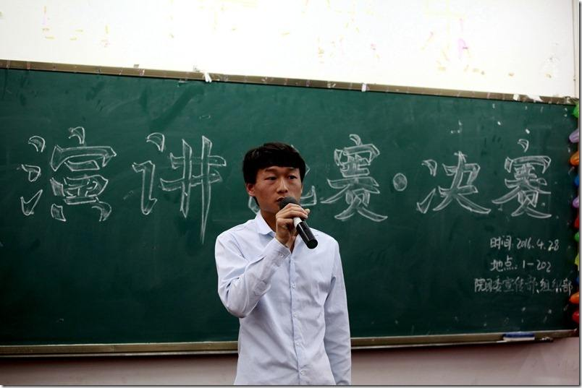


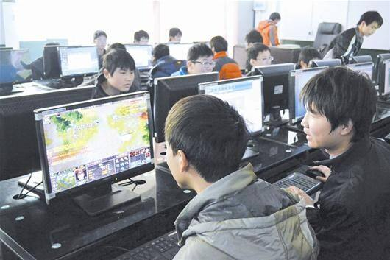
害怕合作
害怕展示自己
奇怪的现象
沉迷游戏
工作失利
Notes:
PPT摘要：主要讲述经历了大约16年的学习生涯，还是会遇到很多奇怪的现象；
在大学：许多大学生结束了高考的重压之后，有的学生在学习上开始退步，有的学生害怕在公共场所展示自己， 有的学生沉迷游戏，浑浑沌沌没有目标的“混”着大学直到毕业；
毕业之后：遇到工作失利，很难走出窘境，自暴自弃；害怕与人合作，不善于表达自己的观点；没有主动权和决策权，影响工作效率；
总结：为何他们会遇到一些事情和挫折就变得特别脆弱呢？是不是我们在这么长的学习生涯中错过了什么？

Slide 4
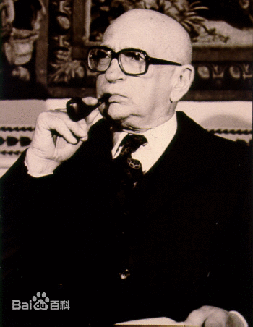
问题的所在
埃德加•富尔是法国政治家，曾于1952和1955年两度担任法国总理，还曾三度访华。后来，他成为著名的社会活动家，担任联合国教科文组织总干事。他写了一本书《学会生存》。在这本书中，他说：“未来的文盲不再是不识字的人，而是没有学会怎样学习的人。”
俗话说最好的教育方式是“授人以渔”而非“授人以鱼”；前者给予人成功的工具，后者给予人短时间的成功；
这两个方式教育出来的人差别可想而知！
Notes:
PPT摘要：主要引出问题在于没有人注重教育孩子的主动去学习，去寻求答案的能力；
引出“授人以鱼不如授人以渔”的教育概念；

Slide 5


问题的探索
儿童阶段对于人的一生至关重要，在这个阶段一个人大部分思维逻辑和思考方式都会被定型，如果在这个阶段没有好好的发挥主动学习探索能力，这将随着儿童的长大，在以后出现越来越不可控制的麻烦。
英国心理学家托尼布赞说：“婴儿出世那一刻，就真的已经是才华横溢了。仅仅两年时闻，他就学会了语言，比任何一位语言学博士都要好，并且到了3岁或4岁，他在语言方面就是一位能手了。”
儿童就像一张白纸，只有一次绘画成漂亮图画的机会~
Notes:
PPT摘要：主要引出儿童阶段对于人的一生至关重要；

Slide 6
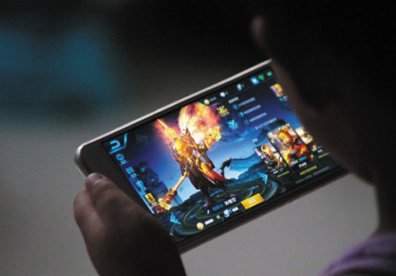
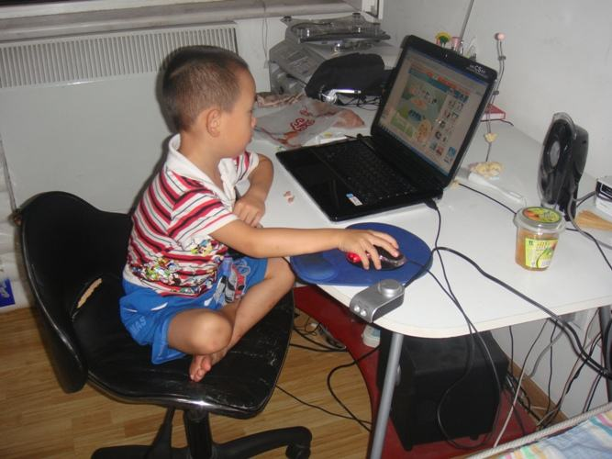
问题的解决
儿童都喜欢玩游戏，因为玩耍是孩子们的天性，但是现在的社会上大部分是手机游戏，电脑游戏，这对于儿童的健康肯定存在着很大的隐患，也很容易产生“游戏瘾”。
但是根据儿童对于未知世界的向往和探索欲，专家发现用编程其实是可以刺激儿童学习的欲望的。那么编程可以做什么呢？
Notes:
PPT摘要：主要引出编程；

Slide 7
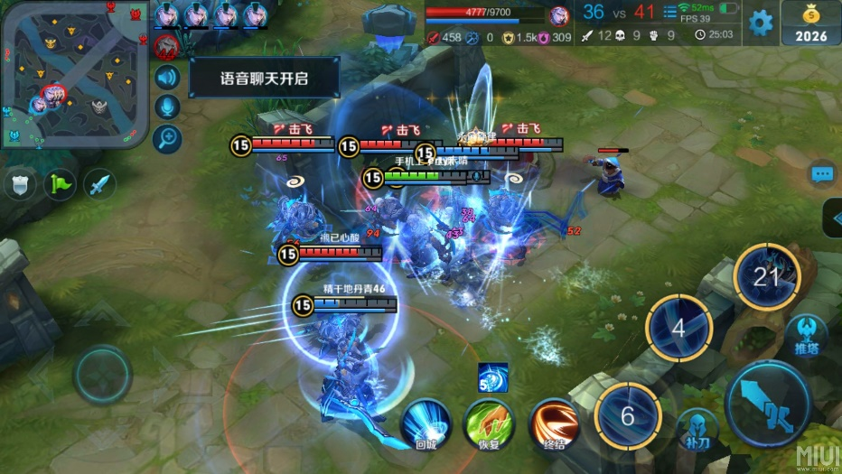

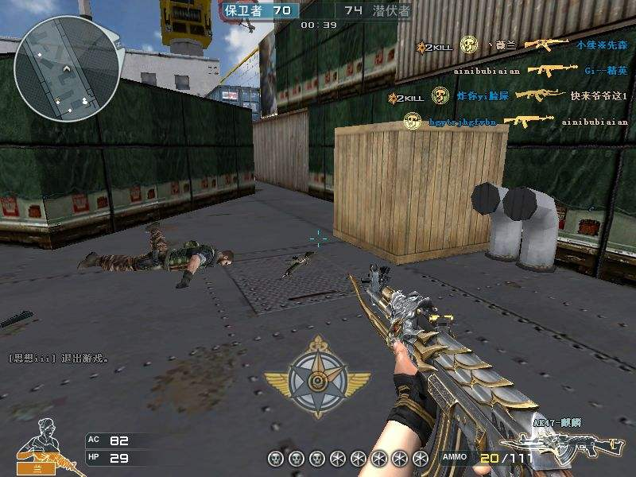
编程的作用
同样游戏也是由编程设计而来
电脑的运作都是由编程设计而成的
编程的精髓在于：理解和创造！
Notes:
PPT摘要：主要讲述编程的作用；
在现在互联网的时代，几乎每一个家庭都有一台电脑，在现在这个社会上，会用电脑已经是一个必备的技能；而编程就是属于电脑中最核心的东西，它驱使着电脑进行运作。而儿童最喜欢的游戏就是使用编程做出来的。

Slide 8
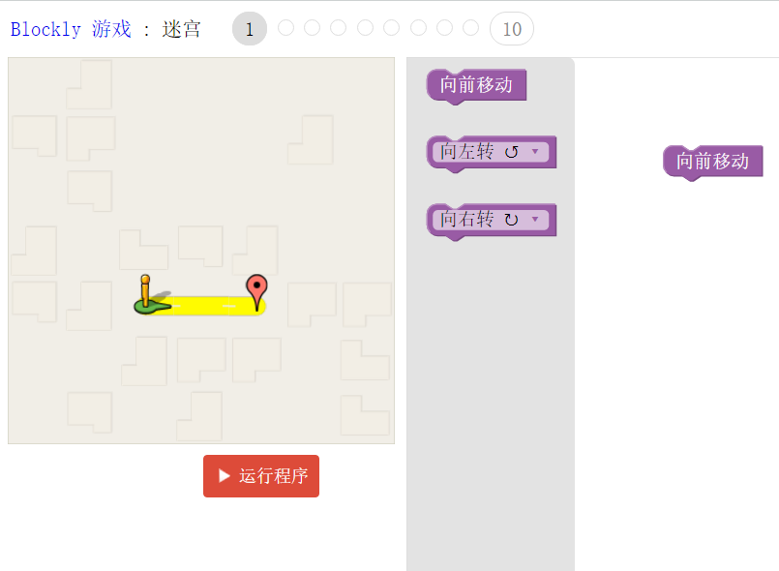
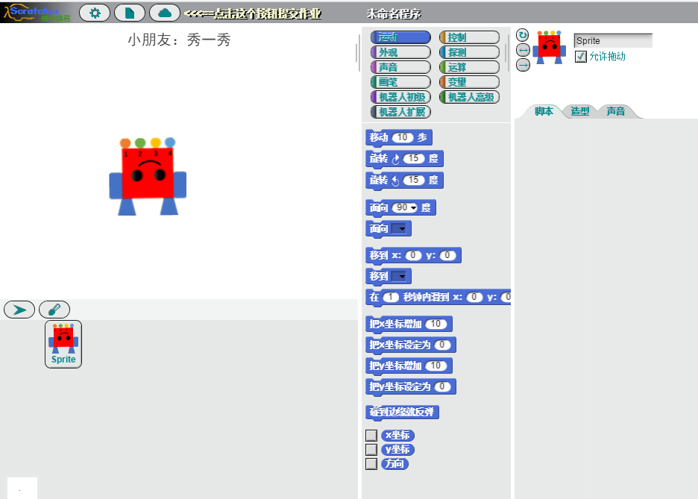
从玩耍到设计
从儿童对于游戏的着迷中得到启发，优唯思用编程作为教育的工具，让儿童从玩耍游戏变成设计游戏，让儿童更加着重于去理解游戏的本质，去了解游戏背后的逻辑；这样可以锻炼儿童对于知识背后的原因主动探索的能力。
优唯思入门游戏-走迷宫
优唯思编程界面
Notes:
PPT摘要：讲述编程教育的优势和优唯思教育的特点；
目前编程教育在不断的向低龄靠近，但是儿童对于传统编程的代码又能有多少兴趣呢，因此优唯思将复杂的代码全部封装为一个小模块，留下可以调整的空白让儿童自由的发挥；不需要有编程的基础，对于儿童的编程教育着重培养的是儿童的逻辑能力和理解能力；

Slide 9
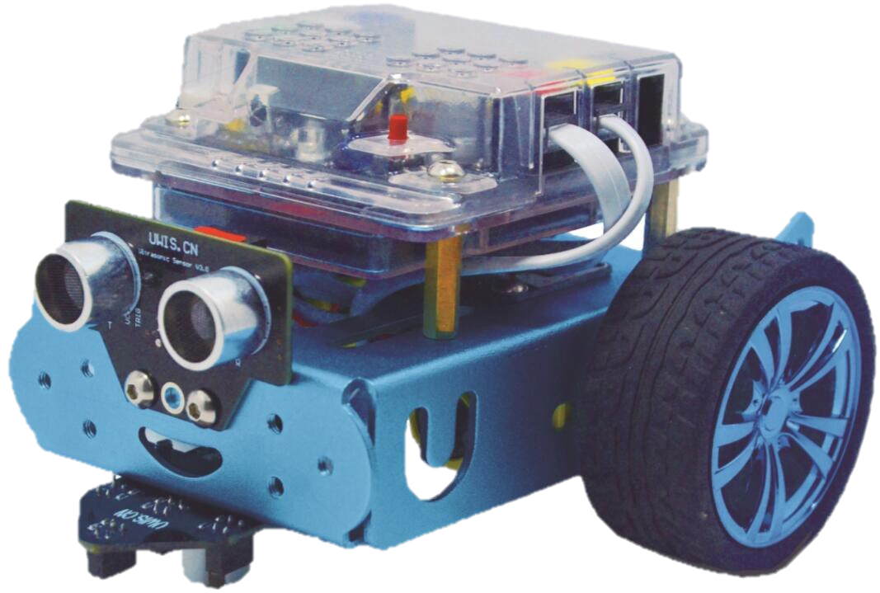
机器人与编程
可以说话
可以跳舞
可以避障
可以巡线
自由组合功能
Notes:
PPT摘要：主要讲述机器人和编程相结合的特点和优势；
为了儿童能够在动脑的同时增强动手能力，优唯思推出了机器人与变成相结合的教育模式；
优唯思机器人K1：它是由多个传感器组成，可自由拆卸和组装的机器人，它不单单是一个机器人，它还是一个智能的机器人；它可以和优唯思编程相结合，让儿童的编程来控制机器人，做出专属于自己的机器人，它可以成为儿童最好的朋友。

Slide 10
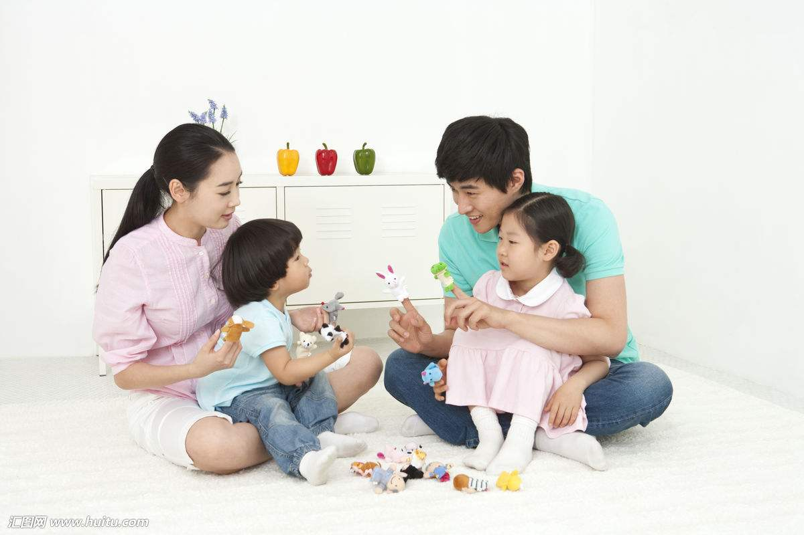
家庭对于儿童的重要性
著名教育家苏霍姆林斯基曾经说过，人的发展取决于母亲和父亲在孩子面前是怎样的人，取决于孩子从父母的榜样中怎样认识人与人之间的关系和社会环境。
如果常说父母是孩子最好的老师的话，那么家庭就是孩子最好的教室。没有比父母更能了解自己孩子的人；因此优唯思教育主打的是亲子教育，即父母陪伴孩子一起学习。一起动手，一起参与到孩子的成长中，这对于孩子的学习以及成长都非常的有帮助。
Notes:
PPT摘要：主要讲述家庭学习氛围对儿童的学习习惯养成的重要性；
家庭要重视对于儿童的教育，其次是有时间就多陪伴儿童一起学习，及时发现儿童在学习技能上的不足，给予建议和帮助；

Slide 11
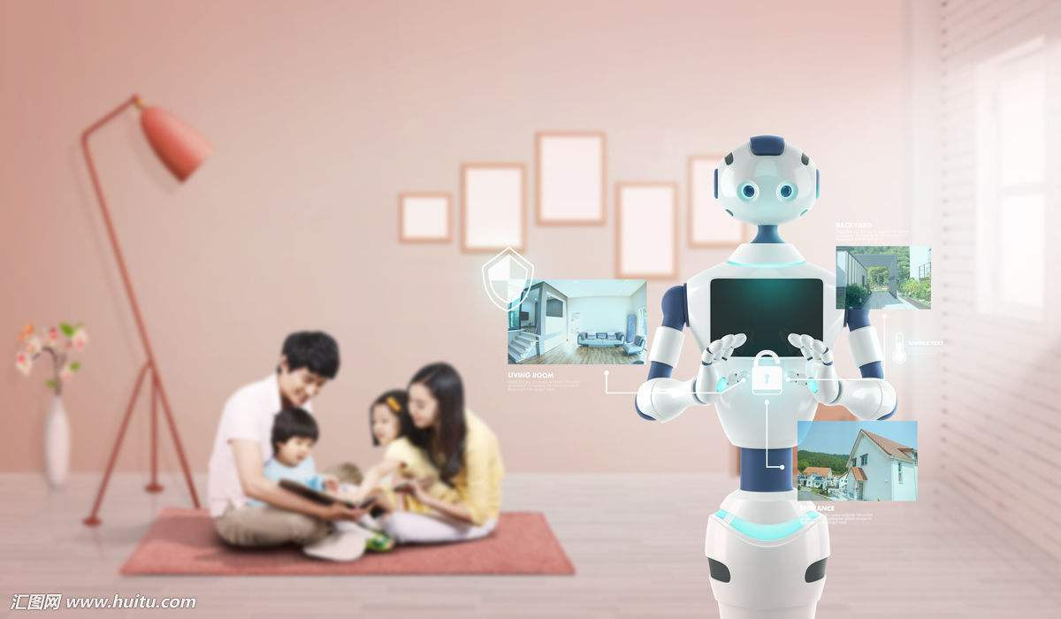
机器人编程：家庭的纽带
优唯思K1机器人可以让父母和孩子都找到属于自己的乐趣，儿童在某些地方不懂的，可以寻求父母的帮助；而儿童在编程之中又学习到了哪些知识，可以给父母分享，而不是无人倾诉；可以避免在未来形成不好意思开口分享自己喜悦，性格内向的人。无论何种教育方式，家庭教育的重视以及学习型家庭的建设程度才是对儿童最好的教育方式。
Notes:
PPT摘要：主要说明机器人编程也是亲子教育；

Slide 12
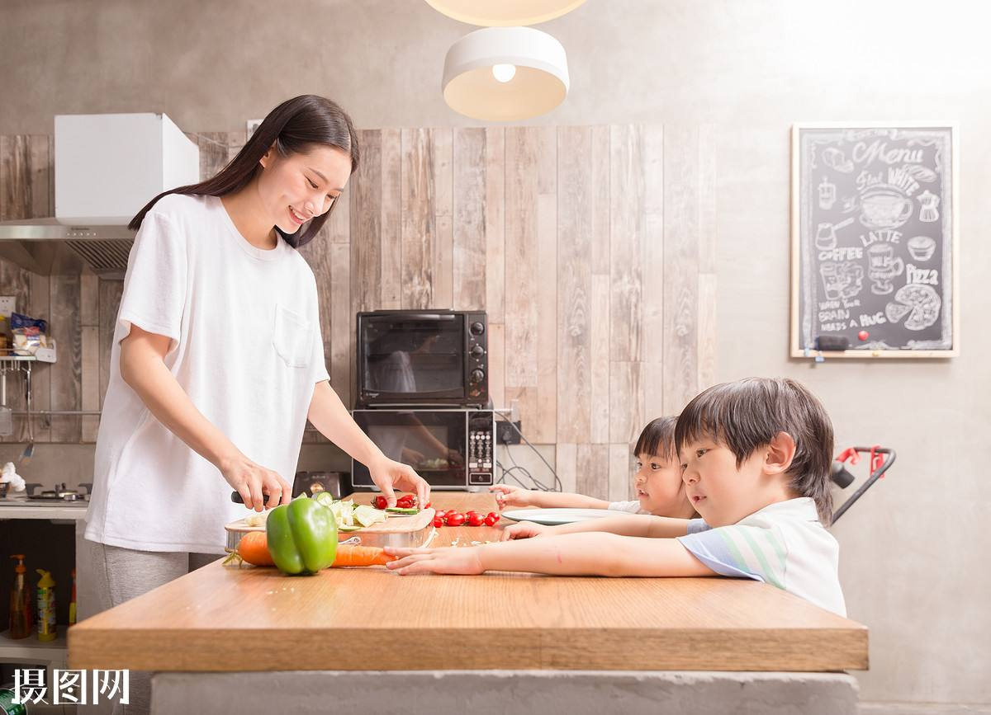
方法和建议
爸爸动手修理东西
在家中，准备一个工具箱，在爸爸的带领下，成功的修理一次家中的东西。
工具箱中，建议准备的东西包括：
可以修改的东西包括：
（1）修理自行车的轴承；
（2）给计算机换个新的键盘；
（3）用木头做一个新的小凳子；
妈妈与孩子一起做饭
如果孩子喜欢吃快餐店的薯条，我们不如一起来做一次？说干就干，和孩子一起去逛逛超市，分析买什么原材料，然后回家准备一起来炸薯条吧。
与孩子讨论的问题
（1）研究宇宙飞船是如何飞出地球的。
（2）研究变速箱是如何工作的。
（3）做一个在水中可以开动的轮船
（4）做一台模型越野车；
Notes:
PPT摘要：提出一些亲子教育的方法和建议；

Slide 13
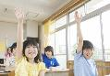
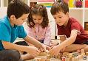
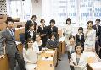

优唯思教育
谢谢聆听

